Slide 1
NationaLE ParkEN Aruba
Parke nacional aruba & Parke Marino ARuba

Slide 3
Natural pool

Slide 4
Dos playa

Slide 5
Fontein cave
Deze foto van Onbekende auteur is gelicentieerd onder CC BY

Slide 6
GrotschilDering arawak indianen
Deze foto van Onbekende auteur is gelicentieerd onder CC BY

Slide 7
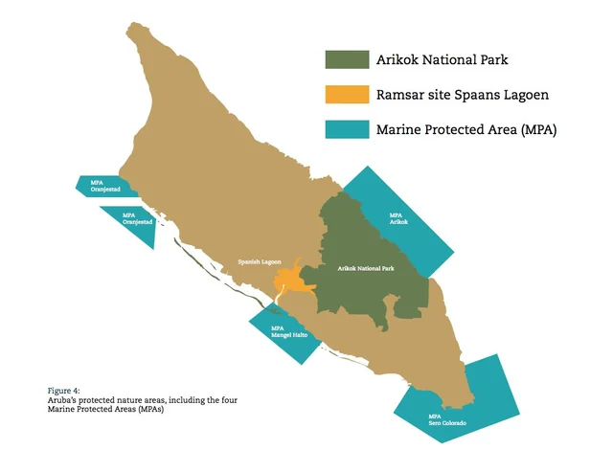

Slide 8
Marine park aruba

Slide 9
Vragen om over na te denken:
Waarom is het belangrijk om onze natuur te beschermen?
Hoe kunnen we onze natuur beschermen?
Wat mag wel en wat mag niet in de nationale parken van Aruba?

